Slide 1
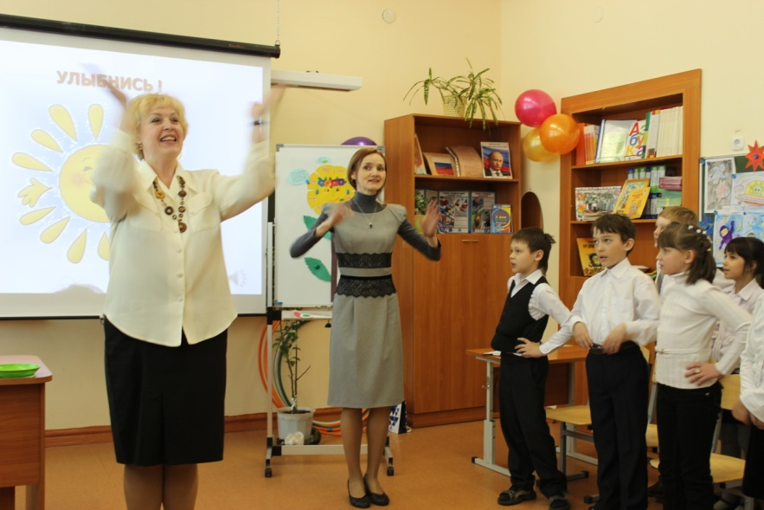
«Деятельность учителя-логопеда во внеурочных мероприятиях в рамках ФГОС»
Учителя-логопеды
МБОУ ООШ №34
Сложеникина Г.В.
Зварыгина Т.А.

Slide 2
Программа внеурочной деятельности
«Читай-ка»
для 1-4 классов
Составитель:
Сложеникина Г.В.

Slide 3
ТОТ ВОДУ ЧЕРПАЕТ РЕШЕТОМ, КТО ХОЧЕТ УЧИТЬСЯ БЕЗ КНИГИ.
латинская пословица

Slide 4
Цель программы
формировать личность учащегося
через
чтение и последующую работу с
литературными произведениями.

Slide 5
Программа «Читай-ка» реализует
духовно-нравственное направление во внеурочной деятельности в школе
для обучающихся с ограниченными возможностями в 1, 2, 3, 4 классах
(1; 2 часа в неделю).

Slide 6
Задачи программы «Читай-ка»:
Воспитательные
Образовательные
Коррекционные-развивающие

Slide 7
Ориентиры данного курса:
духовно-нравственные
познавательно-образовательные
коррекционно-развивающие

Slide 8
Личностные результаты:
воспитательного характера
образовательного характера
коррекционно-развивающего характера

Slide 9
Оценка эффективности реализации программы «Читай-ка» определяется результатами мониторинга:
тестиро­вание
опрос (ан­кетирование, беседа)
проективные методы ( игры – драматизации, праздники).

Slide 10
Словом можно убить, словом можно спасти, Словом можно полки за собой повести. Словом можно продать, и предать, и купить, Слово можно в разящий свинец перелить.
Вадим Шефнер
Благо дарю!

Slide 12
Праздник
«Будьте вежливы
всегда»
Подготовили и провели:
Сложеникина Г.В.
Зварыгина Т.А.

Slide 13
Цель: 1. Раскрыть понятия «вежливость», «вежливые слова» . 2.Формировать навык культурного поведения, культуру общения между детьми. 3. Воспитывать чувство коллективизма и взаимовыручки, дружеские, вежливые отношения.

Slide 14
Задачи:
Развитие логического мышления, внимания, памяти, творческих способностей, коммуникативных навыков.
Активизация, пополнение словарного запаса.
Автоматизация и самоконтроль поставленных звуков в свободной речи.
Формирование умения программировать грамматически правильного связного высказывания.
Совершенствование навыка рефлексии вежливого обращения.

Slide 15
Взаимосвязь с педагогами и специалистами:
Логопеды
Учителя
Воспитатели
Психолог
Музыкальный руководитель
Руководитель художественной школы
Библиотекарь

Slide 16
Что обеспечивает взаимосвязь специалистов:
Всесторонний охват учащихся
Комплексный, целенаправленный подход
Разнообразие методов и приёмов
Стойкий, долговременный результат (рефлексия)
Индивидуальный подход на фоне коллективной работы

Slide 17
Алгоритм праздника «Будьте вежливы всегда»:
Организационный момент
Определение темы праздника
Основная часть :
- драматизация сказки «Вежливый Цып»
- семантический разбор вежливых слов
- Физ. минутка «Не ошибись, пожалуйста»
-познавательная игра «Толковый словарик вежливых слов»
- музыкальная пауза ( песня «Улыбка»)
- кроссворд «Вежливые умники»
- дидактическая игра «Дерево прощения»
- выставка-обзор «вежливых» книг
Итог

Slide 18
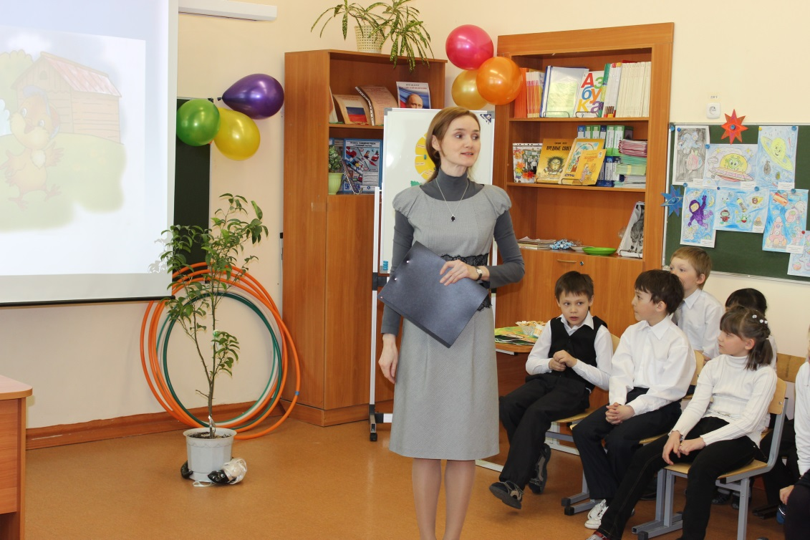
Организационный момент
Сообщение темы праздника

Slide 19
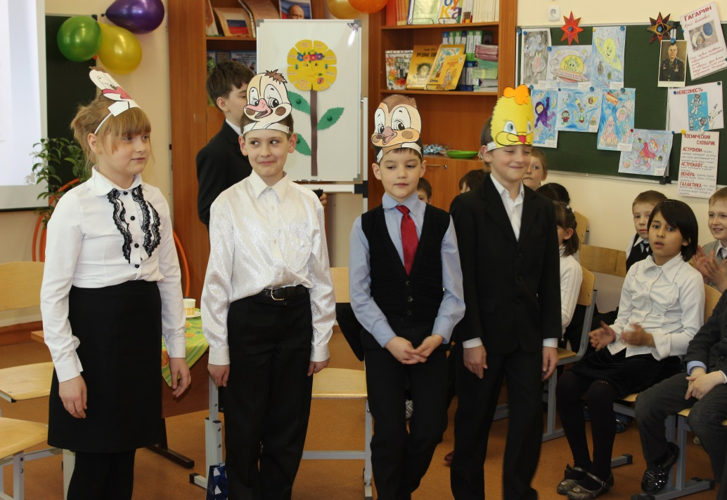
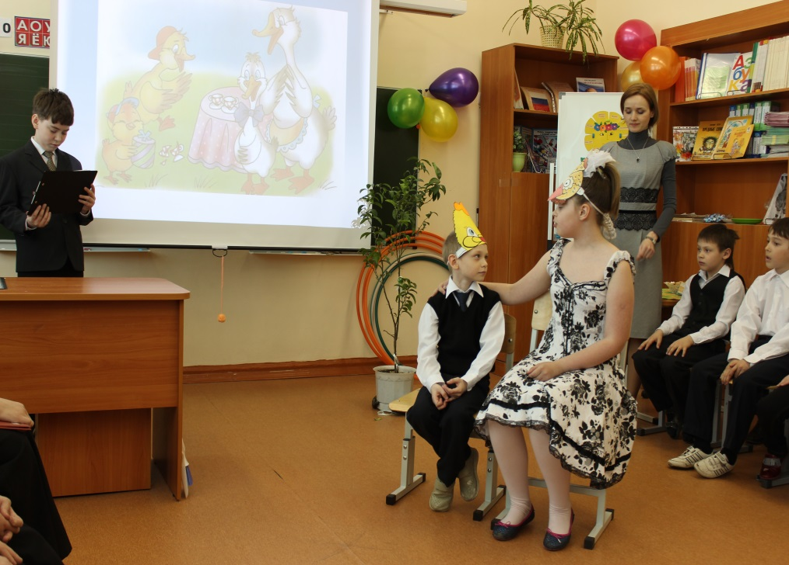
Основная часть
Драматизация сказки «Вежливый Цып»

Slide 20
Семантический разбор слов

Slide 21
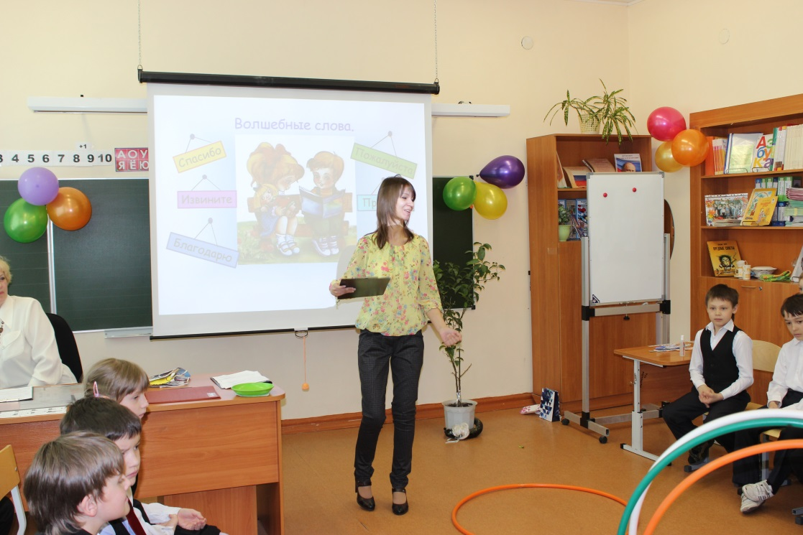
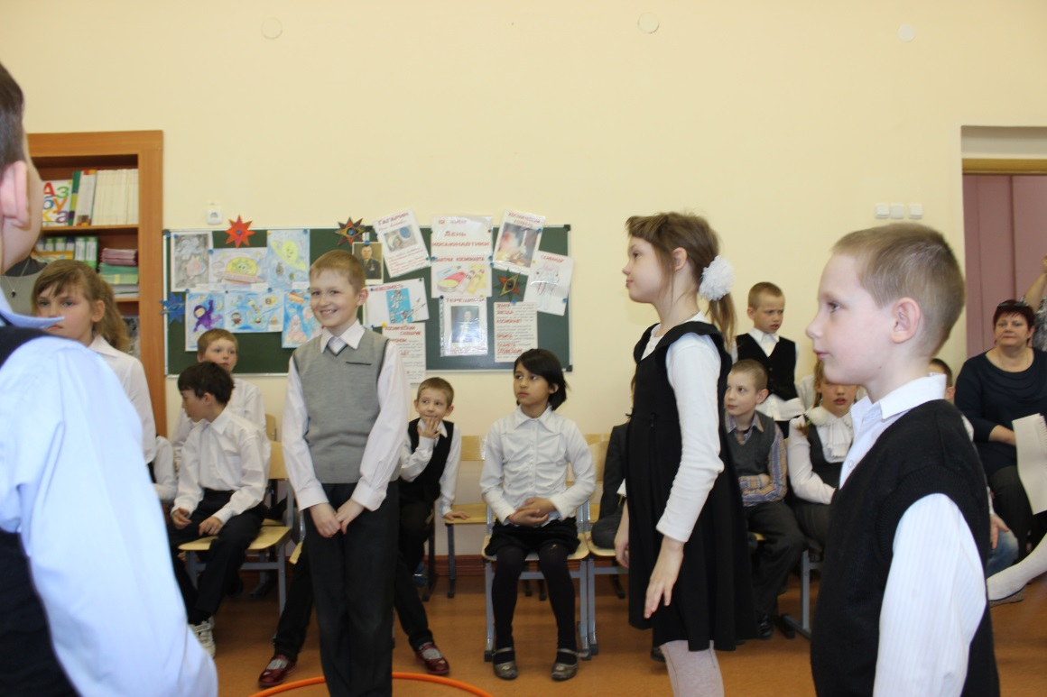
Физ. Минутки «Не ошибись, пожалуйста», «Поменяйтесь местами»

Slide 22
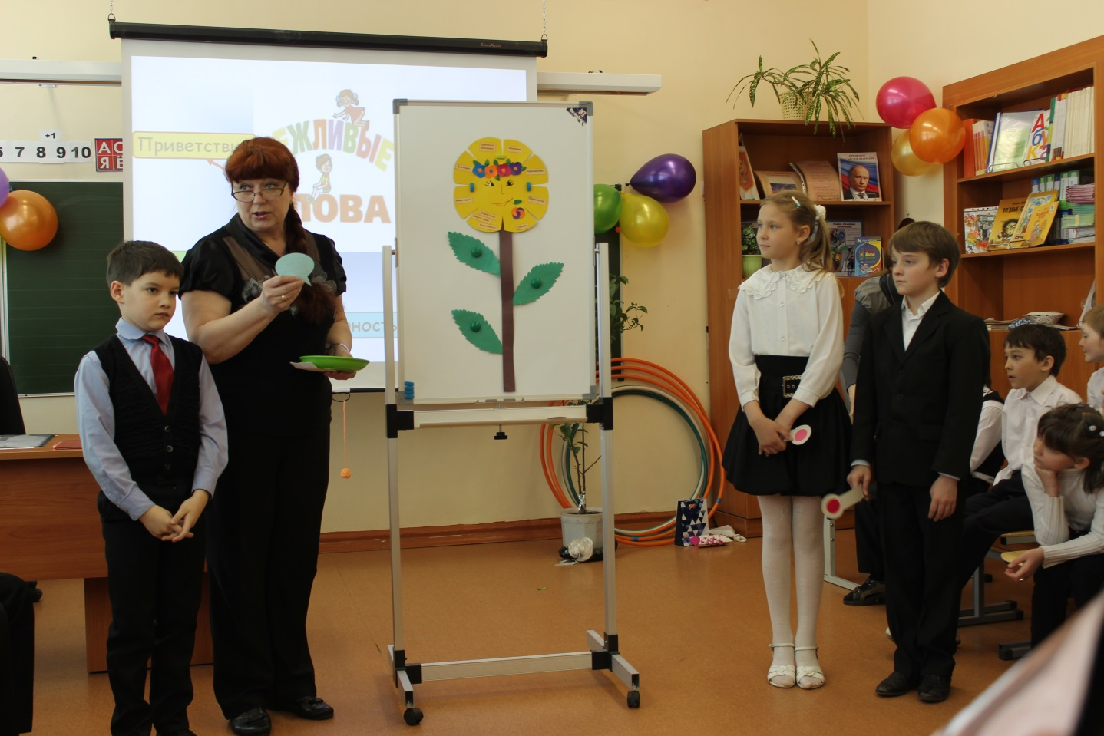
Познавательная игра «Словарик вежливых слов»

Slide 23
Музыкальная пауза «Улыбка»

Slide 24
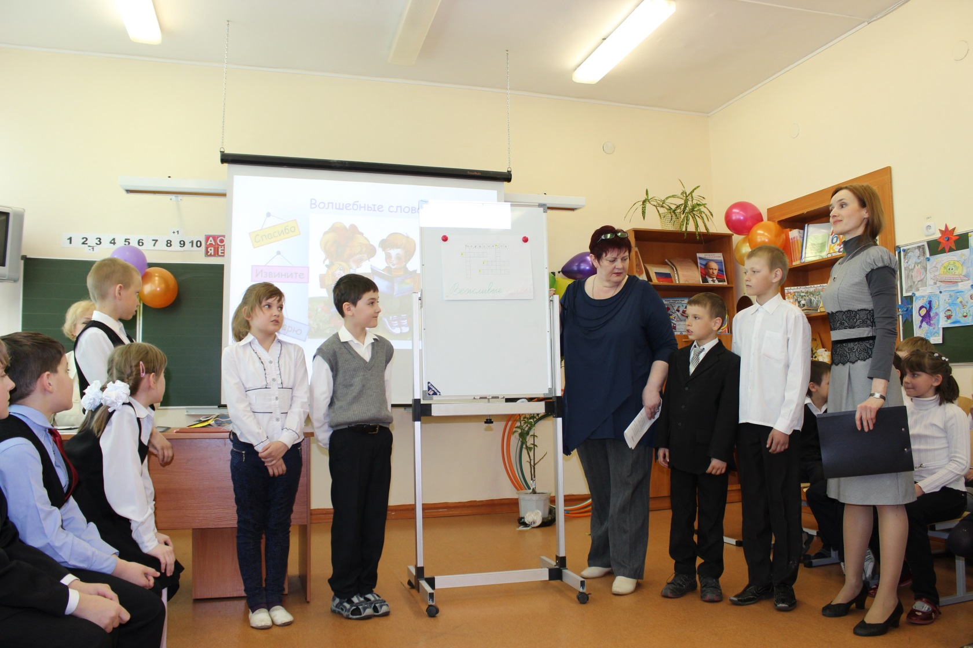
Кроссворд «Вежливые умники»

Slide 25
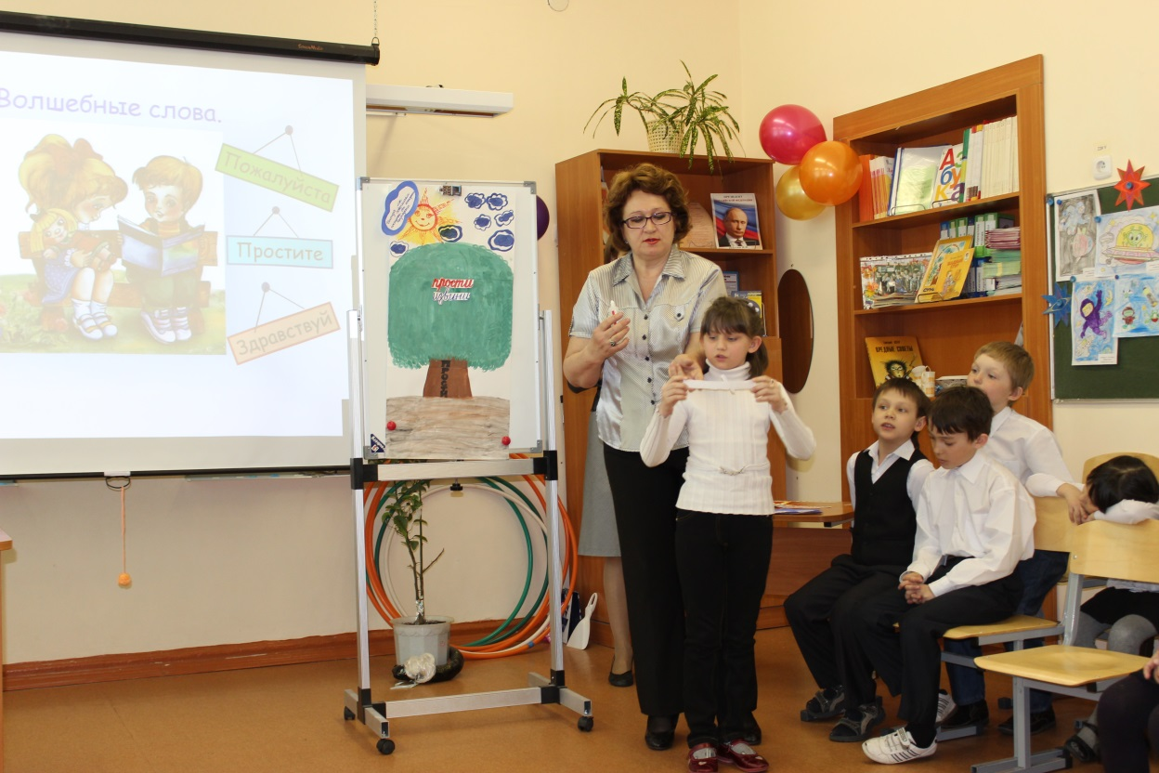
Дидактическая игра «Дерево прощения»

Slide 26
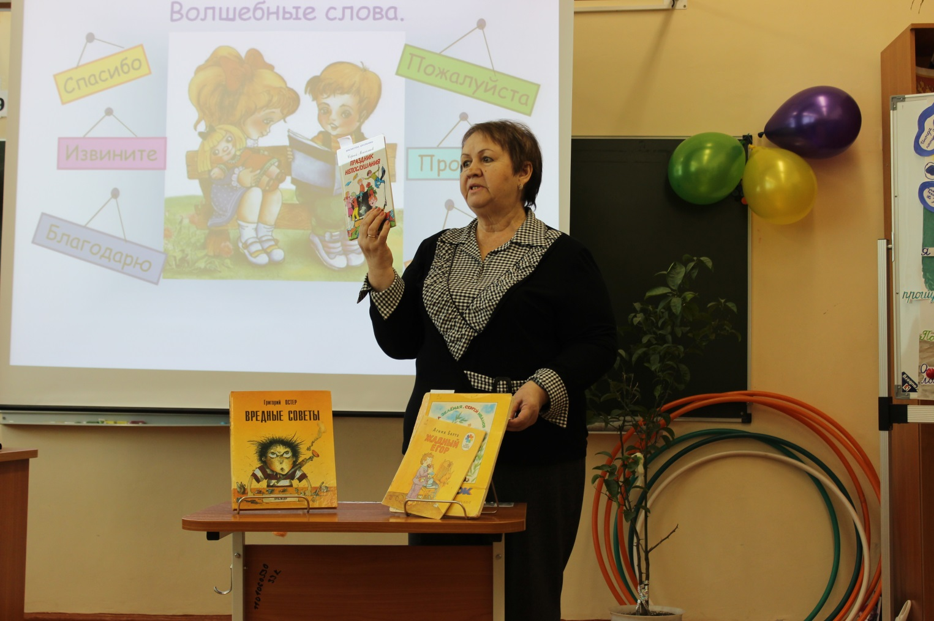
Выставка-обзор «вежливых» книг

Slide 27
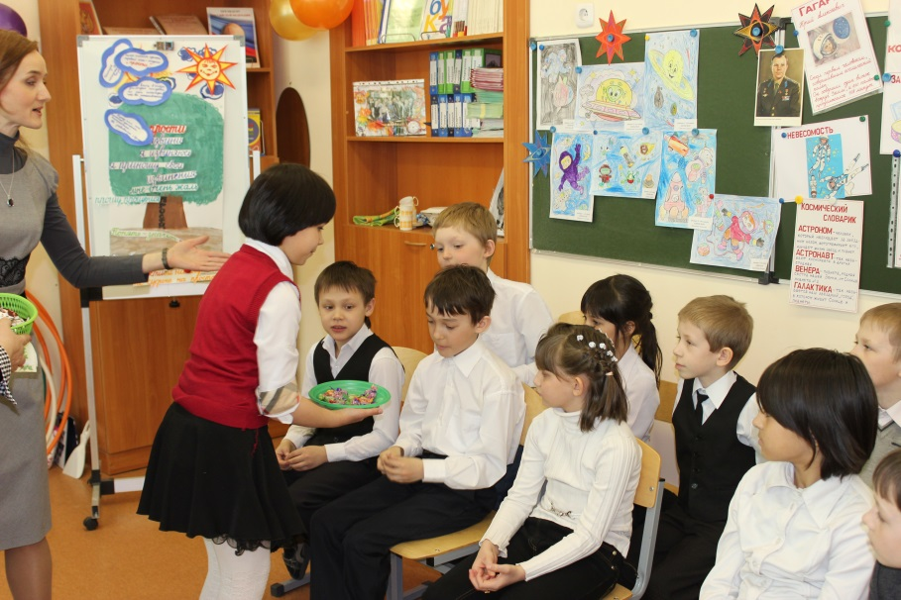
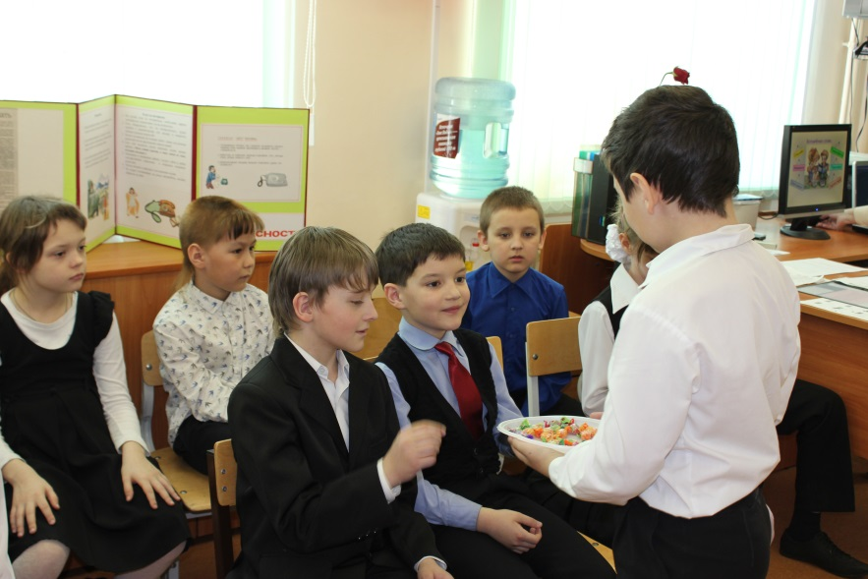
Итог

Slide 28
Материально-техническая оснащенность
курса «Читай-ка»
ксерокопии текстов из книг
аудированные тексты
видеоматериалы

